Slide 1
IDSX · SECOND STEP DECK · NOT A REPEAT OF STEP 3
또 다른 샤페론 스텝: STEP 7 — 리소좀 pH 창 해리 · 촉매 가용 시뮬레이션
억제형 PC: ER(pH 7.4)에서는 세게 붙고, 리소좀(pH 4.8)에서는 풀려 효소가 일한다. 입증 지표: Kd 162× 증가 · ER 점유 0.89 · 리소좀 v/v_max 0.94 (C=5 μM) 대조: pH 무관 강결합은 리소좀 활성 ≈ 0 · 치료 claim 없음
IDSX · Inhibitory PC therapeutic window model · 2026-07 Prior deck = STEP 3 (folding equilibrium). This deck = STEP 7 only.

Slide 2
1 · 왜 STEP 3 다음이 아니라 STEP 7인가
같은 ‘샤페론’이라도 밸브가 다르다
STEP 3 (이전 덱)
STEP 7 (본 덱)
질문: 접힌 분자 분율을 올릴 수 있나?
도구: U ⇌ N, Kd_N ≪ Kd_U
출력: folded pool 1.59× 농축
공정 위치: ER 접힘 반응기 평형
한계: 리소좀에서 약이 안 떨어지면
접힌 채로도 촉매 불가
질문: 리소좀에서 촉매할 자유 효소가 남나?
도구: pH-의존 Kd + MM 속도
출력: ER 점유↑ & lys v↑ 동시
공정 위치: 현장 반응기 억제 해제
한계: 배달·재고가 0이면
창이 열려도 처리량 0
IDSX · Chaperone STEP 7 simulation · Lysosomal pH-window · ≠ STEP 3 deck
2/14

Slide 3
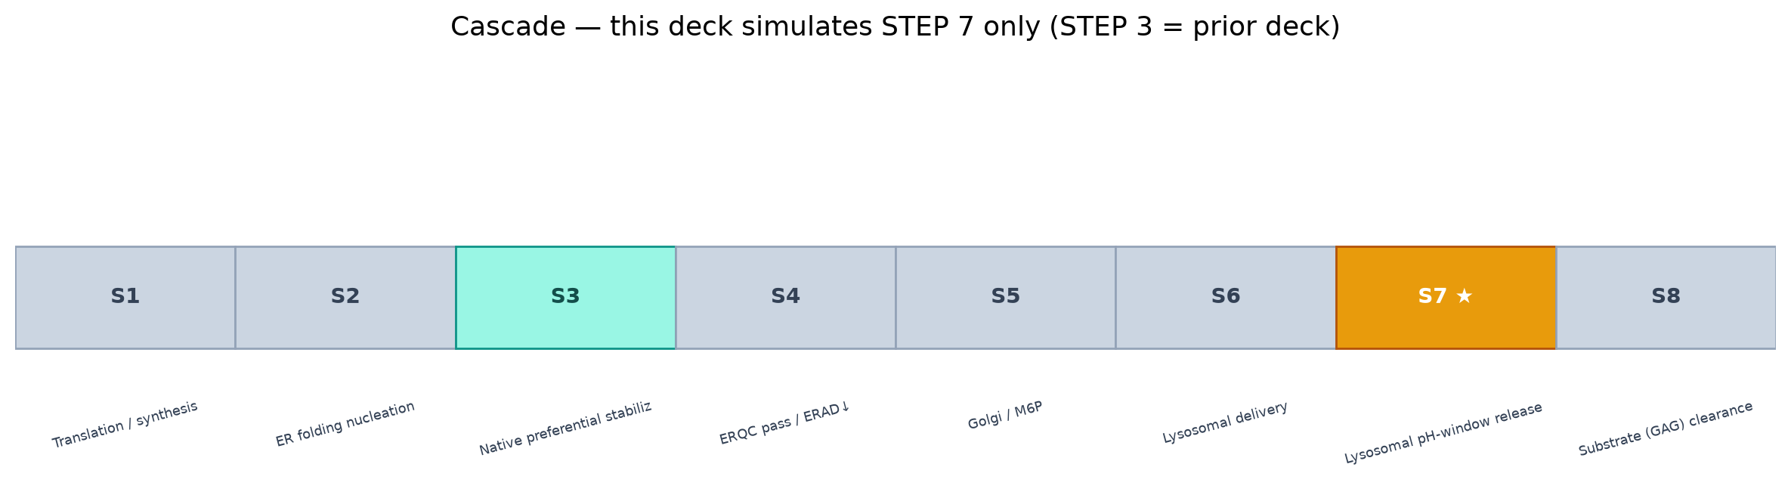
2 · 다단 경로 — 본 덱은 주황 S7만
민트 S3 = 이전 프레젠테이션
S4–S6·S8은 여전히 미시뮬. STEP 7 시사 ≠ 전 경로 증명.
IDSX · Chaperone STEP 7 simulation · Lysosomal pH-window · ≠ STEP 3 deck
3/14

Slide 4
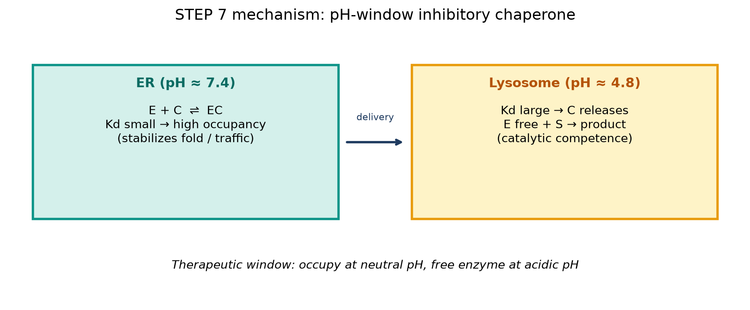
3 · STEP 7 메커니즘 스키마
Inhibitory PC therapeutic window
IDSX · Chaperone STEP 7 simulation · Lysosomal pH-window · ≠ STEP 3 deck
4/14

Slide 5
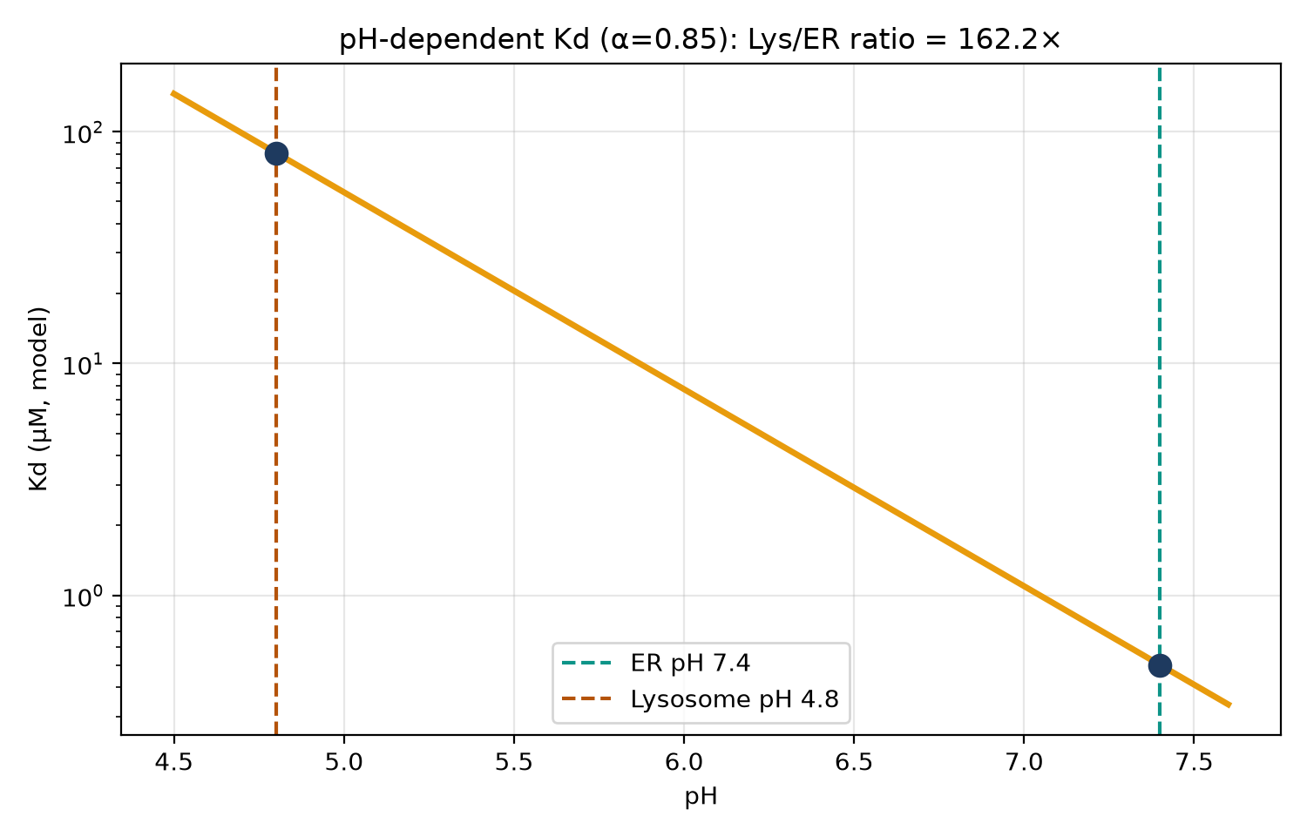
4 · pH에 따른 Kd 이동 (모델)
α=0.85 · Lys/ER Kd 비 ≈ 162×
수식
log10 Kd(pH) =
log10 Kd_ref
+ α (pH_ref − pH)
pH_ref = 7.4
Kd_ref = 0.5 μM
α = 0.85
pH↓ → Kd↑
(산성에서 약하게 붙음)
현상론 모델
원자 양성자화 경로 ≠
IDSX · Chaperone STEP 7 simulation · Lysosomal pH-window · ≠ STEP 3 deck
5/14

Slide 6
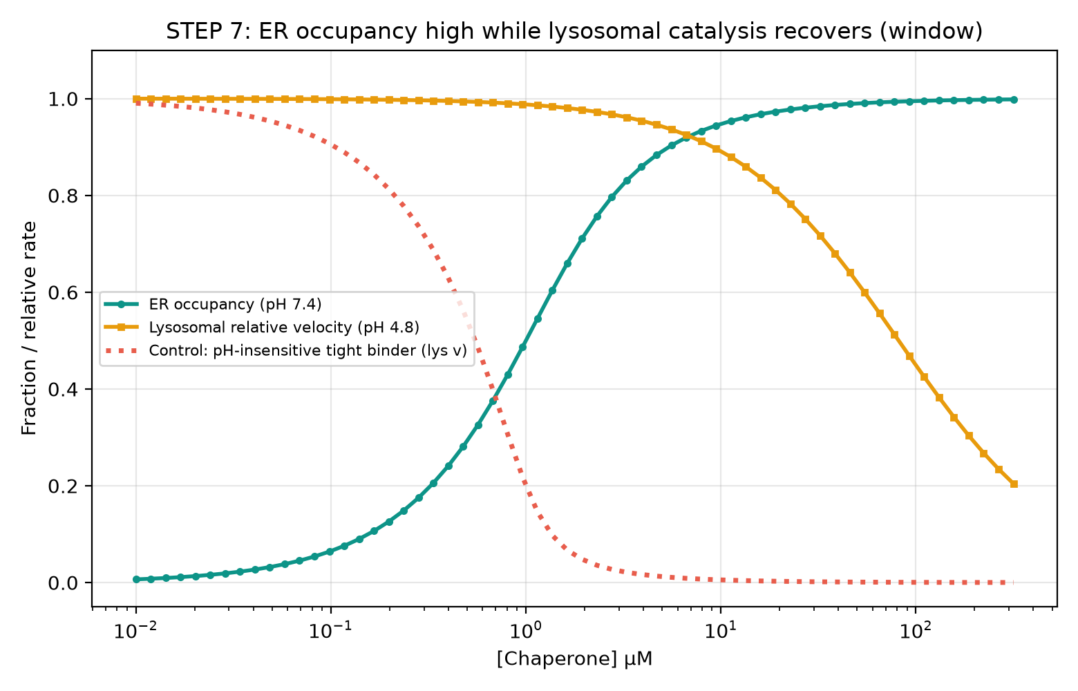
5 · 주 결과: ER 점유 vs 리소좀 활성
같은 농도 축에서 두 목표가 공존하는 구간
C = 5 μM
pH-window PC
ER occupancy 0.89
Lys v/v_max 0.94
pH-insensitive tight
Lys v/v_max ≈ 0.01
→ STEP 7 적용 시사:
창이 있어야
촉매 가용이 산다
빨간 점선 = 실패 모드
(과억제)
IDSX · Chaperone STEP 7 simulation · Lysosomal pH-window · ≠ STEP 3 deck
6/14

Slide 7
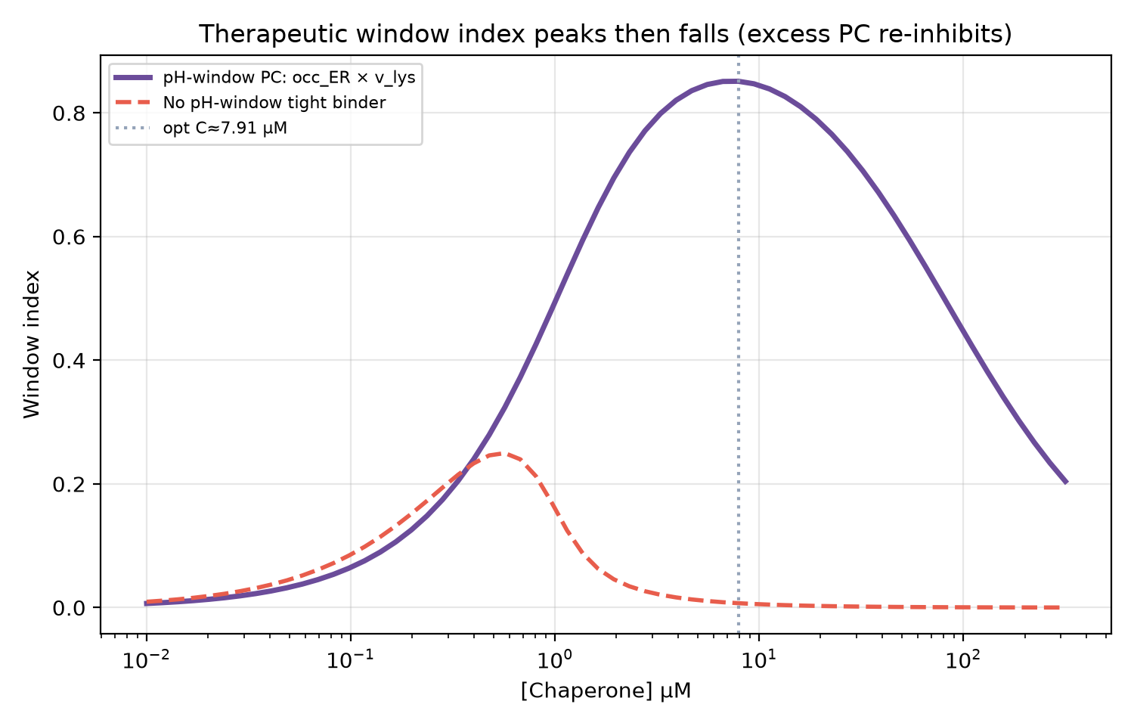
6 · Therapeutic window index
occ_ER × v_lys — 너무 적어도, 너무 많아도 실패
IDSX · Chaperone STEP 7 simulation · Lysosomal pH-window · ≠ STEP 3 deck
7/14

Slide 8
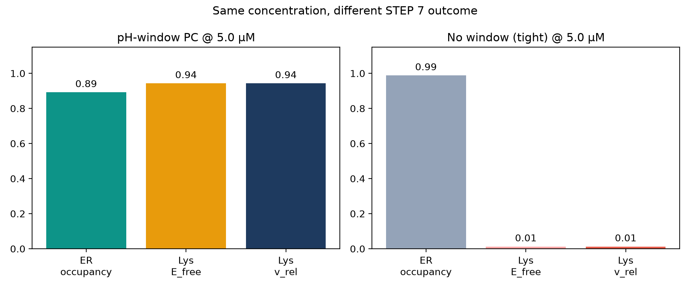
7 · 동일 농도, 다른 STEP 7 결과
창 있는 PC vs 창 없는 강결합
IDSX · Chaperone STEP 7 simulation · Lysosomal pH-window · ≠ STEP 3 deck
8/14

Slide 9
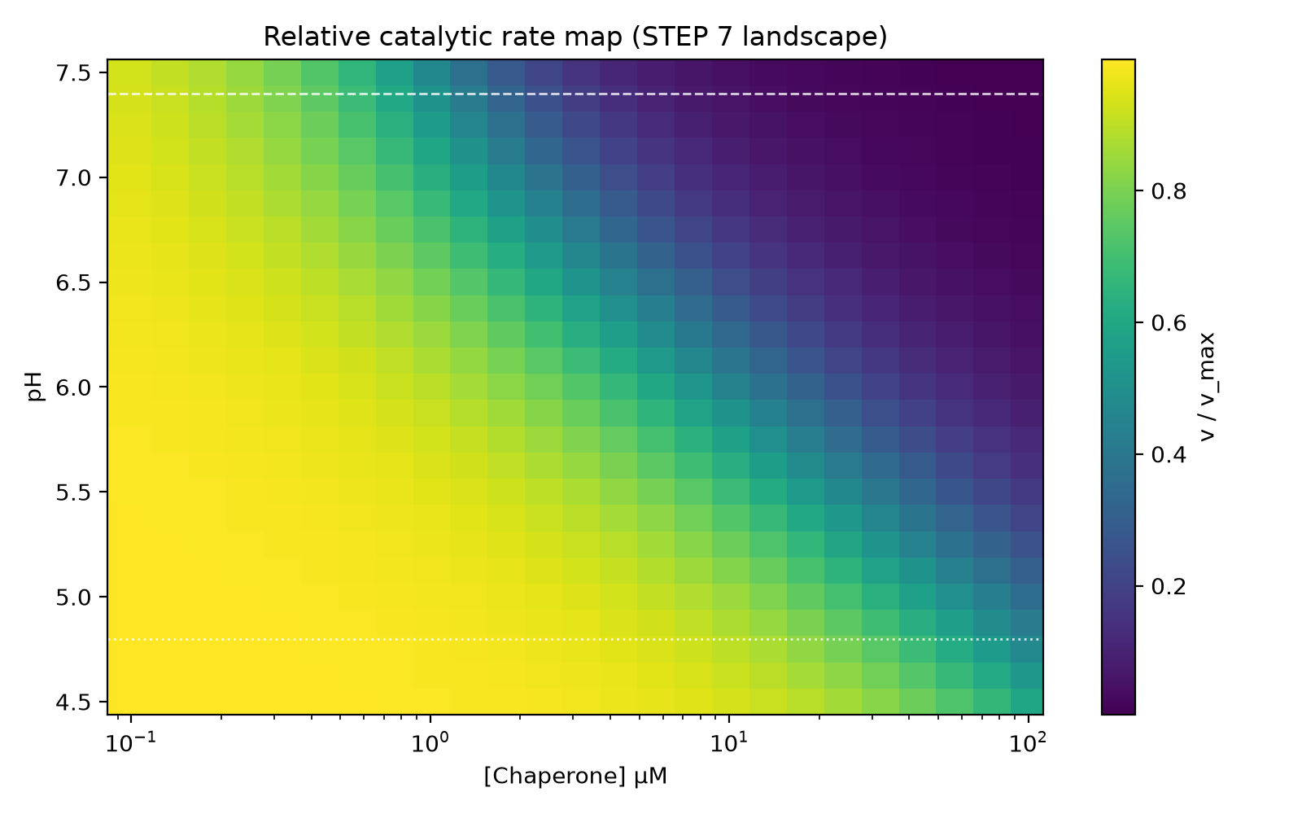
8 · 촉매 속도 지형 (pH × 농도)
흰색 가로선: ER 7.4 / Lys 4.8
IDSX · Chaperone STEP 7 simulation · Lysosomal pH-window · ≠ STEP 3 deck
9/14

Slide 10
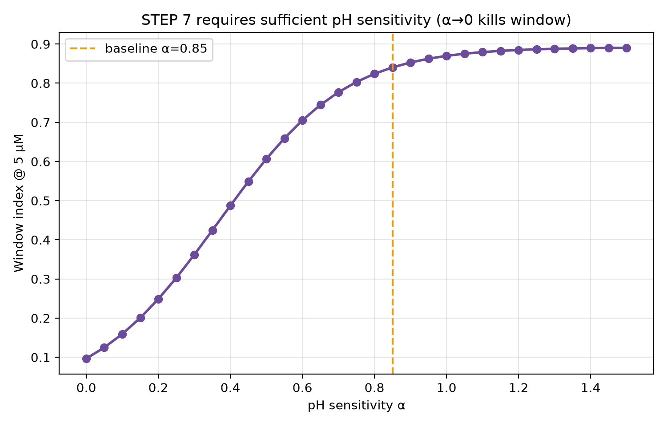
9 · pH 민감도 α 민감도 분석
α→0 이면 window 붕괴 — STEP 7의 필요조건
IDSX · Chaperone STEP 7 simulation · Lysosomal pH-window · ≠ STEP 3 deck
10/14

Slide 11
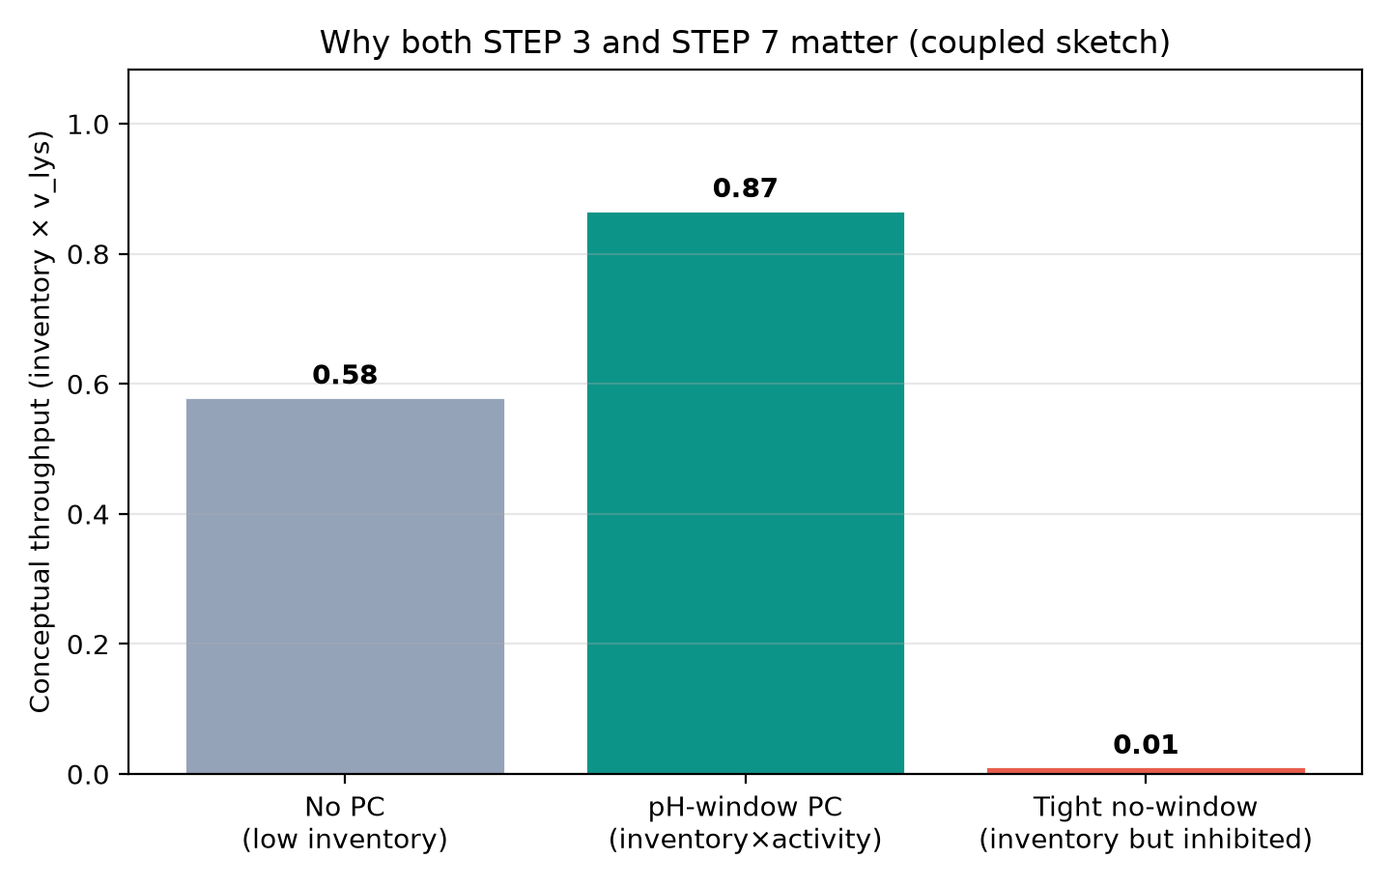
10 · STEP 3 × STEP 7 결합 스케치
재고 밸브 × 촉매 가용 밸브
Throughput 개념
≈ 재고 분율 × v_lys
PC 없음: 0.58 × 1
→ 0.58
pH-window:
0.92 × 0.94 → 0.87
강결합 무창:
0.92 × 0.01 → 0.01
교훈: STEP 3만 또는
STEP 7만으로는 부족할 수
있다 (개념 스케치).
IDSX · Chaperone STEP 7 simulation · Lysosomal pH-window · ≠ STEP 3 deck
11/14

Slide 12
11 · 방법 · 대조 · 한계
정직한 Methods
결합
속도
pH–Kd
1:1 E+C⇌EC 이차방정식 해 EC는 촉매 0
MM: v=kcat E_free S/(Km+S) 상대 v/v_max
log-linear α 모델 현상론 원자 경로 아님
대조
입증 범위
파일
α=0 초강결합 리소좀 활성 붕괴 window 실패
STEP 7 시사 세포·GAG 없음 IDS 특화 리간드 아님
data/*.csv figures/fig0–8 summary.json
IDSX · Chaperone STEP 7 simulation · Lysosomal pH-window · ≠ STEP 3 deck
12/14

Slide 13
12 · 시사한 것 / 아닌 것
STEP 7 한정
시사 (supported)
아님 (out of scope)
✓ pH-민감 억제형 모델에서
ER 점유와 리소좀 활성이
같은 농도대에 공존 가능
✓ Kd 산성 이동(~162×)이 창을 만듦
✓ 무창 강결합은 촉매 가용 파괴
✓ window index에 최적 농도 존재
✓ α 민감도 = STEP 7 필요조건
✓ STEP 3과 직교하는 밸브임을 스케치
✗ 실제 IDS 저분자 후보 확정
✗ 세포 리소좀 활성 실측
✗ GAG 감소·임상 효능
✗ STEP 3 재입증
✗ 배달·M6P 해결
✗ 암브록솔 = IDS 약
✗ 원자 수준 pKa 경로 규명
✗ 전 경로(S1–S8) 일괄 증명
IDSX · Chaperone STEP 7 simulation · Lysosomal pH-window · ≠ STEP 3 deck
13/14

Slide 14
13 · 결론
또 다른 스텝, 또 다른 입증
샤페론 적용 스텝은 다양하다. 이전 덱은 STEP 3(접힘 평형)을, 본 덱은 STEP 7(pH 창 촉매 가용)을 각각 시뮬레이션으로 시사한다 — 서로 대체되지 않는다.
• Proof: C=5 μM에서 ER occupancy 0.89 & lysosomal v/v_max 0.94 (pH-window 모델).
• 실패 대조: pH 무관 강결합 → 리소좀 활성 붕괴 (과억제).
• 화공 메시지: 상류 재고 밸브(STEP 3)와 하류 억제 해제 밸브(STEP 7)를 분리 설계·검증할 것.
• IDSX 다음: 실제 리간드 pH-DSF / 활성 assay로 STEP 7 가설을 wet으로 옮기기.
IDSX · Chaperone STEP 7 simulation · Lysosomal pH-window · ≠ STEP 3 deck
14/14

